Slide 1
PERSONAL PROJECT REPORT · 2026.09
Astra Studio
多模态 AI 创作工作台 —— 全栈个人项目汇报
汇报人：项目负责人
2026 年 9 月 · 版本 v1.1
Notes:
各位老师/同学好，我汇报的项目叫 Astra Studio，是一个面向创作者的多模态 AI 工作台。整个项目从前端界面到后端 AI 网关都是我独立设计并实现的，采用 Vue 3 加 Spring Boot 加 LangChain4j 的技术栈。接下来我会从背景、架构、核心功能和工程实践几个方面展开。

Slide 2
2
CONTENTS
汇报目录
01
项目背景与定位
04
工程实践与亮点
为什么做、解决什么问题、目标用户
缓存策略、监控、Flyway 迁移、工具调用
02
系统总体架构
05
总结与未来规划
前后端分层、数据流与中间件选型
个人收获、成果与后续路线
03
核心功能实现
流式对话、会话持久化、RAG 与界面实拍
Notes:
今天的汇报分五个部分：先讲项目背景和定位，再看整体架构，然后重点展开三个核心功能——流式对话、会话持久化和知识库 RAG，接着分享工程实践中的技术亮点，最后做总结和未来规划。

Slide 3
01 · 项目背景
3
把分散的 AI 能力整合进一个可私有化部署的工作台
现状痛点
项目目标
对话、画图、知识库分散在多个产品中，创作者反复切换
会话历史依赖第三方 SaaS，数据不可控、无法私有化
不同模型能力各异，用户不知道该选哪个模型
一个界面集成对话、图像/视频生成、知识库问答、文件处理
支持 DeepSeek / GLM / Qwen 多模型，自动路由选优
会话与知识库数据沉淀在自有 PostgreSQL，可私有部署
定位：面向创作者、设计师与开发者的专业级多模态 AI 创作工作台
Notes:
项目的出发点很简单：创作者现在要用聊天工具、画图工具、知识库工具好几个产品来回切，而且数据都在第三方手里。Astra Studio 想把这些能力收进一个界面，后端对接多个主流大模型，数据存在自己的 PostgreSQL 里，可以私有化部署。

Slide 4
01 · 目标用户
4
三类核心用户，对应三种高频创作场景
用户角色 | 典型场景 | 用到的能力
内容创作者 | 自媒体撰稿、播客脚本、长文润色 | 流式对话、深度思考、联网搜索、知识库问答
视觉设计师 | 生成配图、参考图管理、产物归档 | 图像生成、图片预览 Lightbox、工作室产物网格
开发者 | 写代码、跑数据、导出技术文档 | 代码执行工具、数据处理、PDF 生成、MCP 扩展
Notes:
我们聚焦三类用户：内容创作者主要用流式对话和联网搜索写稿；设计师用图像生成和预览能力管理素材；开发者则用到内置的代码执行、数据处理和 PDF 生成工具。这三类场景覆盖了工作台的主要功能面。

Slide 5
02 · 系统架构
5
前后端分离五层架构，SSE 贯穿实时对话链路
浏览器 SPA Vue 3.5 + TypeScript + Vite 8 + TailwindCSS 4
对话界面 · 工作室面板 · 知识库面板 · 图像/视频生成
关键链路
——
POST /api/chat
SSE 流式返回
逐字渲染到前端
——
会话列表走
Redis Cache-Aside
未命中回源 PG
Nginx 静态托管 + /api 反向代理 + SSE 关闭缓冲（proxy_read_timeout 300s）
Spring Boot 3.5 · JDK 21 · LangChain4j 1.3
Controller 层
Chat / Conversation
Knowledge / Tool / OSS
Service 层
自动路由 / 标题生成
RAG 检索 / 缓存持久化
工具与 MCP
代码执行 / PDF 生成
网页抓取 / 图像分析
大模型 DeepSeek · GLM-5 · Qwen
多模型路由 / Embedding 向量化
存储 PostgreSQL + pgvector
Redis 缓存 · OSS 文件存储
Notes:
整体是五层架构：最上层是 Vue 3 单页应用，经 Nginx 反向代理到 Spring Boot 后端。后端按 Controller、Service、工具/MCP 分层组织，向下对接多模型和 PostgreSQL 加 pgvector、Redis。最关键的对话链路走 SSE 流式输出，Nginx 必须关闭缓冲才能让字逐字到达前端。

Slide 6
03 · 核心功能 ① 流式对话与自动路由
6
SSE 流式输出 + 意图分类自动选模型，用户无需手选
流式对话链路
自动路由决策
POST /api/chat
护栏校验
LLM 流式生成
SSE 推到前端
① 意图分类
IntentClassifier 判断任务类型
对话 / 代码 / 推理 / 知识
② 模型选择
ModelRouter 按分类选最优模型
默认 deepseek-v4-flash
③ 决策留痕
RoutingStats 记录路由统计
基于 SseEmitter + CompletableFuture 异步流式，不阻塞请求线程
事件分四类：text（正文）、thinking（思考链）、complete、error
前端逐字渲染，Markdown + highlight.js 代码高亮
Notes:
对话是系统的核心链路。用户发消息后，后端先过 SafeInputGuardrail 内容护栏，然后交给 LangChain4j 调模型，用 SseEmitter 加 CompletableFuture 异步把生成的 token 一段段推回前端。同时我们做了自动路由：IntentClassifier 先判断用户意图，再由 ModelRouter 选最合适的模型，用户不用自己纠结选 DeepSeek 还是 GLM。

Slide 7
03 · 核心功能 ② 会话持久化
7
Redis 缓存热点列表 + PostgreSQL 持久化，自动建会话与标题
Redis 缓存层
会话列表 Cache-Aside · TTL 5 分钟
写操作主动失效 · Kryo 序列化快照
首次发言自动建会话，无需用户手动新建
LLM 自动生成标题（最长 30 字），失败降级为「新对话」
软删除 + 定时回收：status=-1，30 天后由 ConversationCleanupTask 物理删除
索引优化：(status, updated_at DESC) 加速列表；(conversation_id, sequence_num) 加速消息分页
PostgreSQL 持久层
conversations / conversation_messages
Flyway V1-V10 版本化迁移
消息计数、最后一条预览（前 100 字）随对话实时更新
Notes:
会话管理是第二个重点。我们用 Redis 加 PostgreSQL 双层：热点会话列表放 Redis，5 分钟过期，写操作主动失效，未命中再回源 PG。用户第一次发消息就自动建会话，标题由 LLM 生成、失败有规则降级。删除走软删除，30 天后定时任务物理清理，避免误删不可恢复。

Slide 8
03 · 核心功能 ③ 知识库 RAG
8
文档 ETL + pgvector 语义检索，让 AI 回答基于自有资料
离线：文档入库 Pipeline
上传多格式文档
Tika 文档解析
TextChunker 分块
Embedding 向量化
写入 pgvector
在线：对话时检索增强
用户提问开启知识库
向量相似度检索 Top-K
片段注入 Prompt 上下文
LLM 基于资料作答
技术要点：Apache Tika 统一解析多格式文档；Hibernate Vector 直接在 JPA 层操作 pgvector；Embedding 维度经 V6/V10 迁移迭代到 1024；文档变更时增量重建索引。
Notes:
知识库 RAG 分两条链路。离线侧：用户上传 PDF、Word、TXT，用 Apache Tika 解析，TextChunker 分块后做多模态 Embedding，写入 PostgreSQL 的 pgvector 扩展。在线侧：对话时打开知识库开关，先做向量相似度检索，把最相关的 Top-K 片段塞进 Prompt 上下文，再让 LLM 基于私有资料作答，减少幻觉。

Slide 9
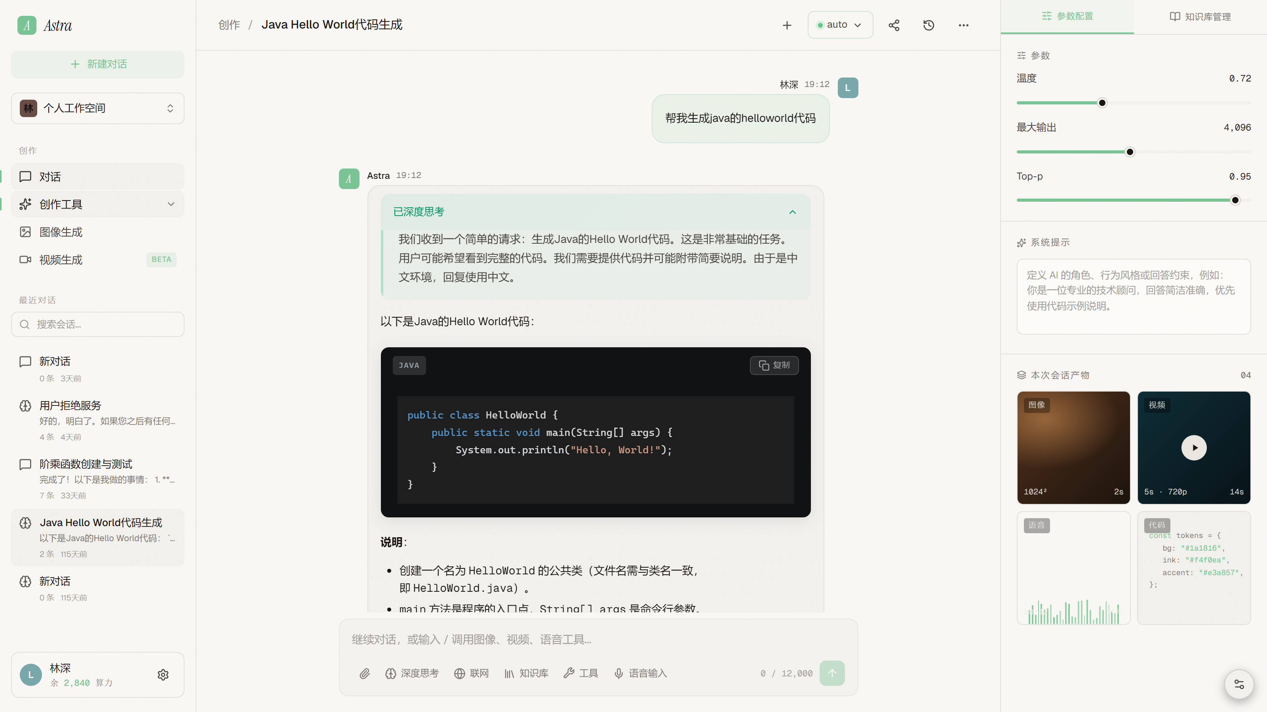
03 · 界面实拍 ① 对话工作台
9
三栏同屏：会话侧栏 · 流式渲染主区 · 工作室面板
左侧会话与创作工具导航，中部思维链与代码高亮同屏输出，右侧参数与产物实时统计

Slide 10
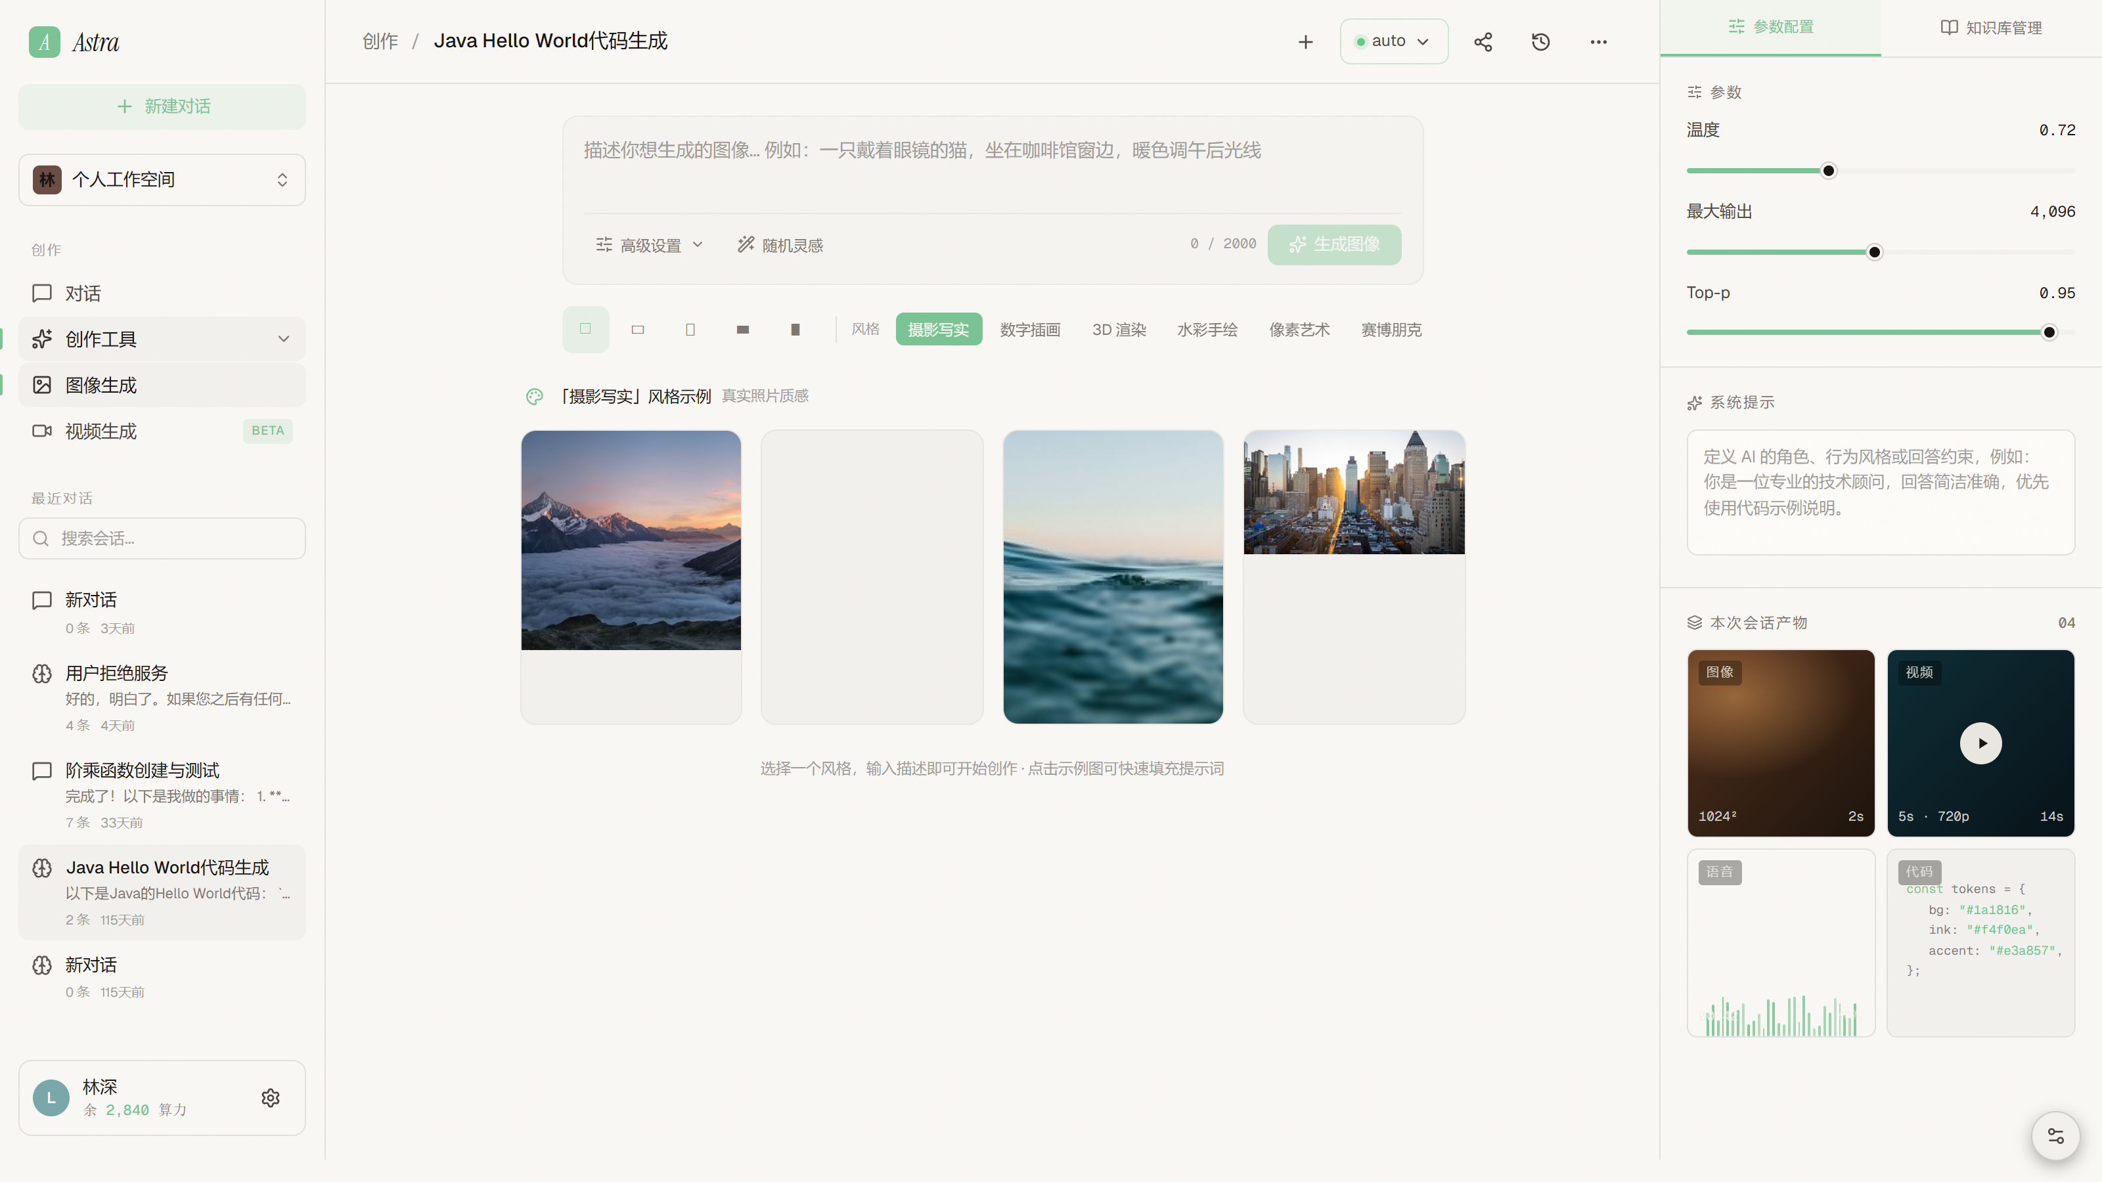
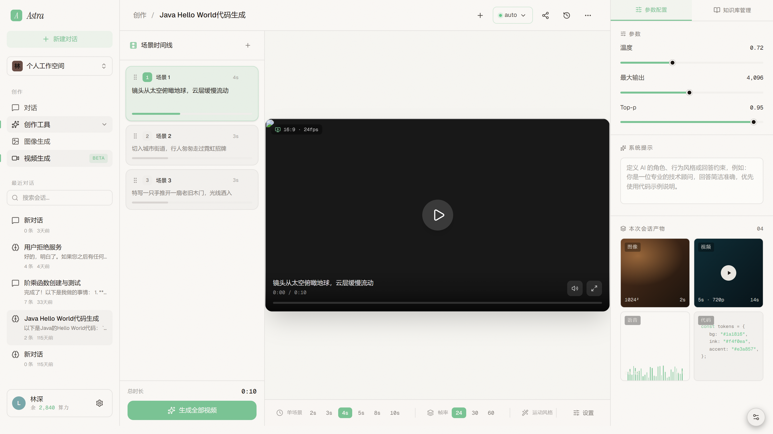
03 · 界面实拍 ② 图像与视频生成
10
文生图与文生视频共用一套工作台，产物统一沉淀
同一界面内完成风格选择、参数调节与批量生成，产物自动归档到右侧工作室面板
图像生成 · 风格预设与实时示例图
视频生成 · 多场景时间线与画布预览
图像生成
· 8 种风格预设，一键切换视觉调性
· 5 种画面比例、负向提示词与高级设置
· 随机灵感快速填充，支持批量出图
视频生成 BETA
· 场景时间线：逐镜头编排画面描述
· 单场景 2–10s，帧率 24 / 30 / 60
· 5 种运镜风格，一键生成全部视频

Slide 11
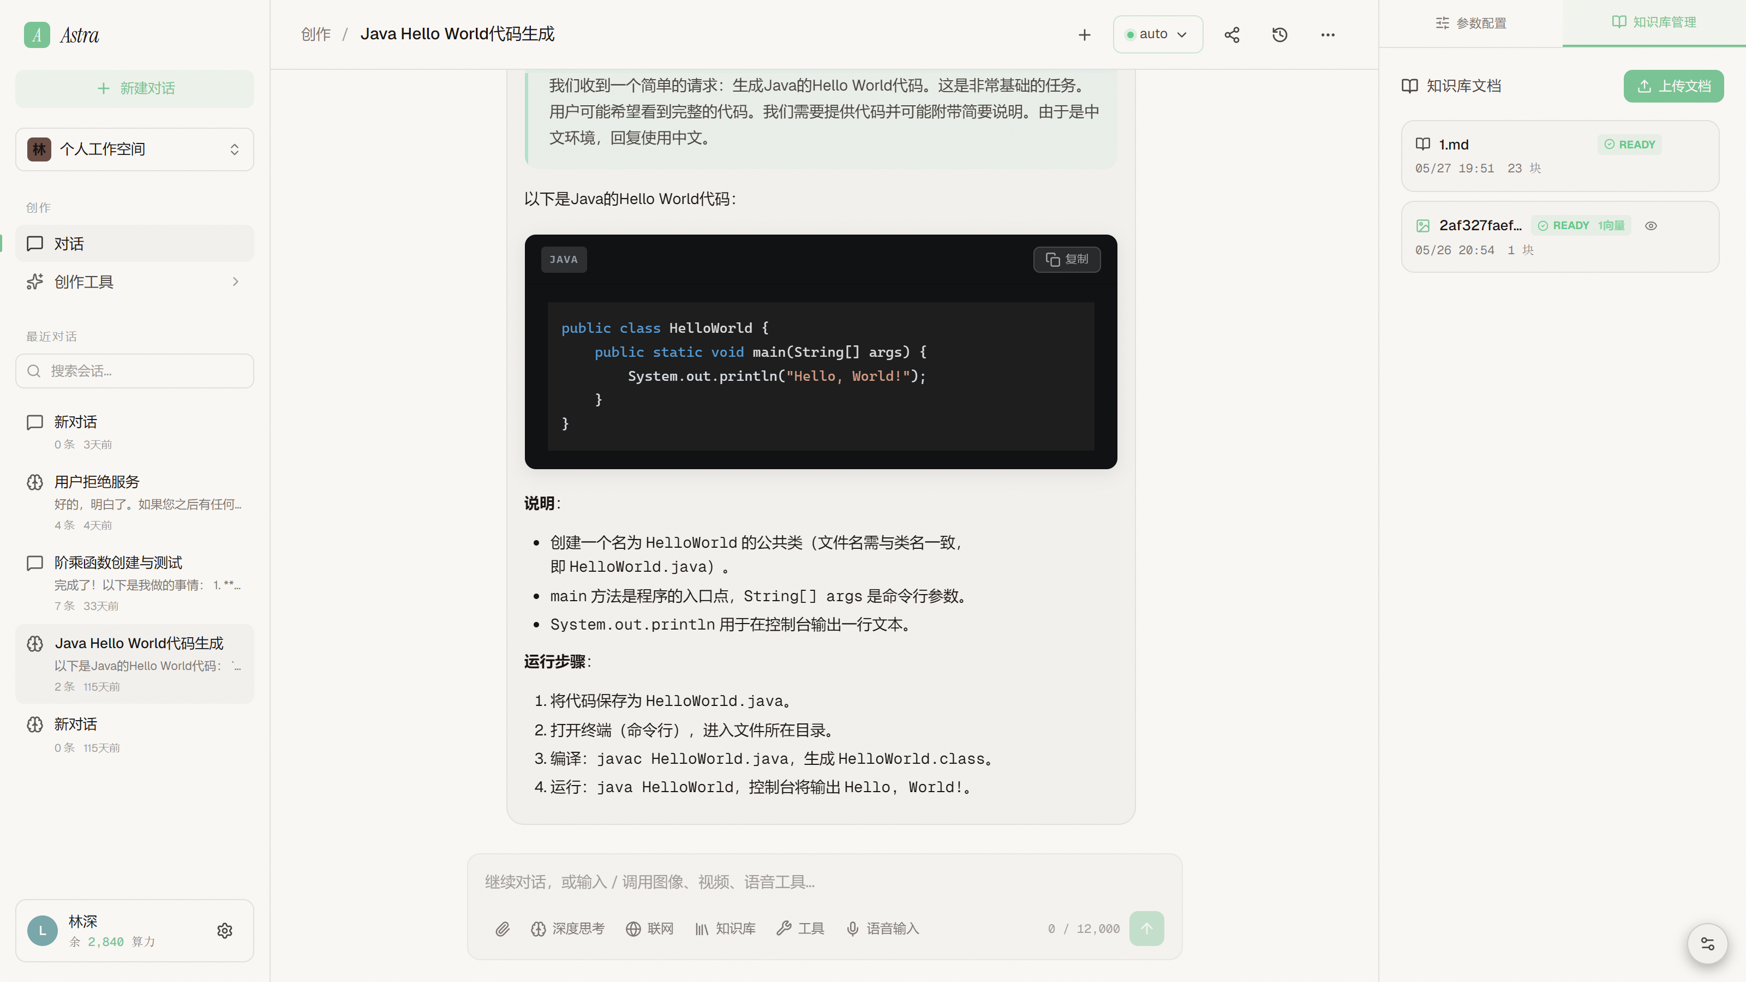
03 · 界面实拍 ③ 知识库与 RAG 落地
11
上传即入库：解析 → 分块 → 向量化 → READY 可检索
文档状态实时可见，READY 表示已完成解析与索引，可在对话中开启知识库并回溯来源
文档入库 · 状态可见
上传即解析，READY 表示索引已建立
向量检索 · 1024 维
Embedding 统一维度 + pgvector Top-K
对话增强 · 来源可溯
开启知识库开关，命中片段注入 Prompt

Slide 12
04 · 工程实践与技术亮点
12
围绕可观测、可迁移、可扩展做工程化
方向 | 做法 | 解决的问题
可观测性 | PerformanceMonitor 自动记录 >100ms 慢查询；MetricsCollector 暴露 Counter/Histogram | 上线后能定位慢查询与热点接口，不靠猜
数据迁移 | Flyway 版本化脚本 V1–V10，含 pgvector 扩展、Embedding 维度调整、元数据字段 | 禁止手工改表，环境间 schema 可复现、可回滚
工具扩展 | ToolRegistry 自动发现注册；内置代码执行、数据处理、PDF 生成、网页抓取、图像分析；支持 MCP | 新工具加注解即可被 LLM 调用，不改动主流程
安全与异常 | SafeInputGuardrail 过滤输入；GlobalExceptionHandler 统一错误结构；API Key 走环境变量 | 违规输入前置拦截，凭证不入库，错误响应一致
Notes:
工程化方面我重点做了四件事：一是可观测性，慢查询超过 100ms 自动记录，指标兼容 Prometheus；二是数据库变更全部走 Flyway 版本脚本，从 V1 到 V10 包括 pgvector 扩展和 Embedding 维度调整都可复现、可回滚；三是工具调用用 ToolRegistry 自动发现，新增工具只要加注解；四是输入安全护栏和全局异常处理，API Key 全部走环境变量不入库。

Slide 13
05 · 个人职责
13
独立完成从需求到部署的全栈交付
前端 · Vue 3
后端 · Spring Boot
对话界面：ChatMessage、Composer、AttachCard、SSE 逐字渲染
会话管理：列表、搜索、行内改名、删除确认
工作室/设置面板：参数滑块、主题切换、产物网格
图片预览 Lightbox：缩放、拖拽、键盘导航
Services 层封装 API，composables 抽离通用逻辑
SSE 流式对话、多模型接入与 Auto-Routing
会话持久化：PG + Redis 双层、自动标题、软删除
知识库 RAG：Tika 解析、分块、pgvector 检索
工具体系：代码执行/PDF/抓取/图像分析/MCP
监控：慢查询检测、指标收集、定时清理任务
配套产出：需求说明书（docs/需求说明书.md）、部署清单（DEPLOYMENT.md）、代码评审报告（CODE_REVIEW.md）、Flyway 迁移脚本 V1–V10
Notes:
这是一个个人独立项目，我从需求文档开始，前端用 Vue 3 写了对话、会话、工作室面板和图片预览等全部组件；后端用 Spring Boot 加 LangChain4j 实现了流式对话、自动路由、会话双层存储、知识库 RAG 和工具体系；数据库用 Flyway 管理了十版迁移；最后还输出了部署清单和代码评审报告。

Slide 14
14
05 · 总结与展望
一个可私有部署的多模态 AI 工作台已经跑通
v1.0 已交付
v1.1 短期
v2.0 中期
SSE 流式对话
多模型自动路由
会话双层持久化
知识库 RAG 检索
五类内置工具
监控与部署清单
视频生成脱离 BETA
接入更多模型选项
对话导出为 PDF/Markdown
前端渲染接入 DOMPurify
补充单元测试覆盖
团队协作与多用户
开放 API 与鉴权
自定义工作流编排
插件化扩展机制
本地模型部署支持
技术收获：全栈独立交付能力 · LangChain4j 实战 · RAG 工程化 · 性能监控与可观测性
Notes:
总结一下：Astra Studio v1.0 已经跑通了从前端到后端、从对话到知识库再到工具调用的完整链路，可以私有化部署。短期计划把视频生成从 Beta 转正、补对话导出和测试；中期走向多用户、开放 API 和工作流编排。这个项目让我完整经历了一次全栈交付，也在 LangChain4j、RAG 工程化和可观测性上积累了实战经验。我的汇报到这里，欢迎提问。

Slide 15
15
Q & A · 2026.09
谢谢观看
Astra Studio —— 多模态 AI 创作工作台
全栈独立交付：Vue 3 + Spring Boot 3 + LangChain4j · 欢迎交流与指正
汇报人：项目负责人
2026 年 9 月 · 版本 v1.1

